Slide 1
自傳 ＆ 申請動機
鄭亦恩
高中個人實驗教育

Slide 2
自傳
跨域才能：運動（桌球、衝浪、滑雪）、思辯教育。
出國旅行學習，增廣見聞。
我是一個自學生，喜歡學習、敢於挑戰自己、挫折忍耐力高、愛思辯及旅行。特殊才能涵蓋桌球、衝浪、滑雪、帶思辯營隊、程式設計等。在全球covid-19疫情爆發前，我每年出國旅行學習。跨域學習和旅行讓我的生活更多元、豐富、精彩。
競技桌球助我學會：抗壓、相信自己、堅持不懈
9歲開始衝浪、滑雪；11歲轉學加入屏東縣車城國小桌球隊。為了兼顧學業，12歲開始自學，以15歲青少年國手為目標。事後回想，此決定相當大膽。雖然最終以一局之差，錯失國手證書 ；但國三全中運時獲雙打前八佳績，這段歷練使我敢於挑戰不可能。除了克服不利客觀條件，如起步晚、鄉下資源少、基本動作差等，還學會對抗壓力、相信自己、堅持不懈。失敗不再是不可面對的夢靨。過程中不因失敗而氣餒，是最重要的收穫。
模聯挫敗經驗，激勵我學好英文，代表台灣參加國際青年會議
國中畢業時不自量力地參加台大模擬聯合國。四天全英文會議，被全場代表流利的英文電的滿地找牙。活動後我沒有氣餒，決心加強英文，成功在多益和托福獲得高分。（多益915。托福ITP 610）隔年再次挑戰陽明交大模聯。這次不但游刃有餘，還能帶領同儕參與。2021年暑假，我還通過甄選，以台灣代表身分，參與由中國、日本、台灣和香港，六十多位代表組成的中日青年會議（會議內容請見「其他有利審查資料」）。
加強學科基礎／自學程式設計
高一重拾書本，對運動員是極大的挑戰。過去專注在運動訓練中，課業基礎不夠紮實。戰勝數學、物理、化學等學科的努力，取代賽場拚搏。從有形轉為無形，剛開始猶如武俠小說所說「內功訓練難於外功」。善用線上資源學習高中學科，完成學測範圍內的各理學科目內容。自學讓我學會主動，克制玩樂慾望，更重要是制定讀書與寒暑期計畫、找資源等生涯中必備能力。自學讓我能嘗試許多新領域。
高二開學前，我參加五天的陽明交大Python營，發現自己對程式設計有極大的興趣，並展開自學程式設計之路。接下來的一年，除了參加一門機器學習課程外，我利用線上資源自學程式設計。因為對網站後端程式設計有興趣，我自學Django。
我喜歡「做中學」。我利用Django開發了TODO list 網站、意見調查系統等Web Applications。自學程式約一年多後，我幫實習的滑雪學校開發課程資訊網站，方便其學生查詢。我非常喜歡這種應用所學幫助「企業e化」的實作經驗。雖然過程有許多不懂的知識讓我有些挫折，但我認為也是「做中學」的精要。
我參加Galileo Online School全球線上自主學習學校，主題為SDG（Sustainable Development Goals）的校內駭客松比賽。因為我對網站後端比較有興趣，我與擅長前端網頁設計，來自南非的Lalit、新加坡的Manit組成國際聯隊，開發名為eduspace的網站。

Slide 3
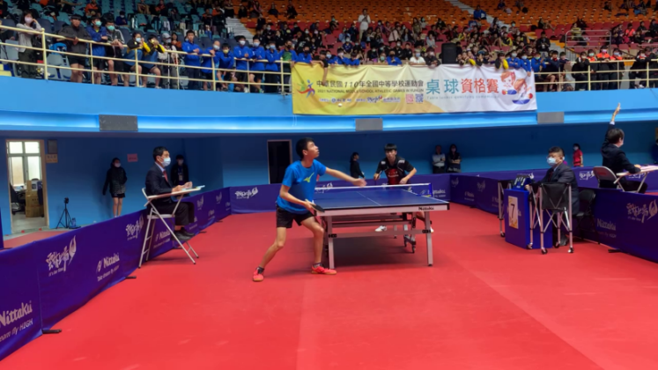
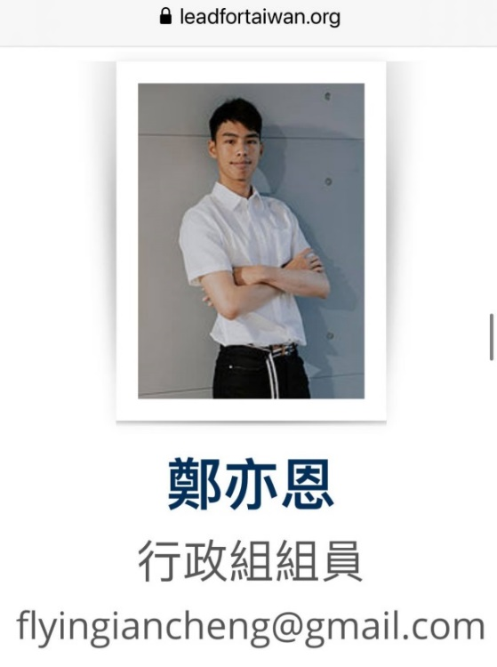
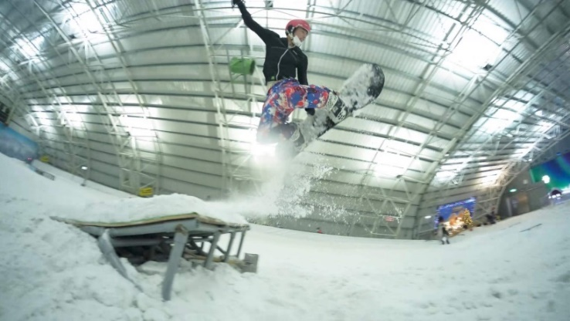
加入青年組織，推廣思辯教育，增強軟實力。
「國家能以健康理由向人民收稅？」喜歡思考看似奇怪的問題，我參加Lead For Taiwan（LFT）共同創辦人－陳孝彥的批判思考課程。課後我積極參與LFT並成為組織中唯一高中生。
令我印象深刻的是舉辦寒假營隊。我和一位夥伴負責帶領討論「肥胖稅」的組別（十三人）。我學會規劃三天營隊課程、撰寫議題手冊、帶隊技巧、演講能力、人際溝通和團隊合作等。我負責撰寫議題手冊（介紹議題背景）以及引導學員以思辨的角度討論肥胖稅，最後引導學生完成及發表成果報告。我想，最大的挑戰莫過於以高二自學生身份，負責帶領其他來自各地高中和大學生進行議題討論及負責學員安全。這次營隊讓我加強與實戰思辨能力、建立自信及其他各項正規學程難以培養的軟實力。
實習經驗
高一暑假我到衝浪學校打工換宿，擔任實習衝浪教練。高二至今，我在滑雪學校擔任實習滑雪助理教練。從實習工作中，我學會正向鼓勵及有自信地指導成人學員，以及團隊合作共同完成任務的成就感。
發揮跨域能力，讓世界更美好
前述運動訓練、思辯課程啟發、LFT團隊實際操作、程式設計、實習工作等跨領域學習模式讓我七年的自學生活非常充實精采。在跨域學習歷程中我已累積不少能量，也清楚大學想加強資訊工程、哲學思辯和創新創業等知識。我希望有機會到逢甲資工雙聯學程學習，在大學階段更全面、更有系統的深度學習程式設計，探索世界。未來可以將自己的跨域專長與資訊工程專長結合，設計／創造出讓世界更美好的改變。

Slide 4

申請動機
目標 ：結合數位學習與我的跨域專長，回饋社會
第111任美國最高法院大法官Sonia Maria Sotomayor曾說到「Until we get equality in education, we won‘t have an equal society.」在現今全球化社會的環境下，我認為資訊科技與數位學習會是促進教育平等的方案之一。我是一個幸運的學生，雖然在七年自學中我沒有到國際或實驗學校就讀，但透過數位學習我仍然有機會利用世界前端免費資源學習批判思考、數學、物理、化學、程式設計等知識，甚至代表台灣參加國際會議。我希望有朝一日能結合跨域專長，創造讓社會更平等的專案，讓不那麼幸運、欠缺資源的學子，有機會取得應有的資源。
深化專業領域技能（如何深化，如何幫助我達成目標）
高二參加「交大金融科技程式菁英培訓營」之後，我對程式設計非常有興趣並開始自學。因為對後端網路程式設計有興趣，我自學Django網站後端架構，並用它開發TODO List App。我也主動找機會實作。2021下半年，我用Django為一所滑雪學校開發課程資訊網站，方便學員了解課程資訊。出於喜愛探索的個性，我參加機器學習課程、Galileo全球線上學校的Unity遊戲開發課程、駭客松活動等。在駭客松活動中，我與來自南非和新加坡的隊友共同開發名為eduspace的網站，宣傳聯合國SDGs（聯合國永續發展目標）。
優秀的資訊科技能力必定能讓我更接近創業回饋社會的目標。雖然努力自學，但我感到自己習得的知識過於零散且基礎不夠紮實。因此我希望透過逢甲大學兩年與國際接軌的核心課程打好基礎，並借助全英文的資工學習環境讓我大三、四出國讀書時快速上軌。
企業、程式整合案例多，助我結合跨域專長
「如何利用大學資源精進我的程式設計、領導力、創新創業、運動等跨域專長，並在未來結合專長創造出璀璨的火花？」我希望透過逢甲資工雙聯學程提供學生的各種資源，獲得結合跨域專長的能力、培養跨領域創新精神。
舊金山州立大學鄰近矽谷。透過親身在這個資工人最嚮往、最活躍、最有活力的科技園區，觀察世界頂尖企業最新發展方向，畢業後在矽谷取得實習機會的學習過程中，我能增長見識、產生靈感並了解實際產業運作方式，為未來結合跨領域專長創業的目標鋪好基礎。
總結來說，逢甲資工雙聯學程能夠幫助我「深化程式設計能力」並「實用、獲得環境帶來的靈感」，甚至「找到結合各領域的最佳創業方案」。我相信逢甲資工雙聯學程能幫助我創造出造福社會的方案。
4

Slide 5
出國探索，提升台灣國際能見度
我想要到國外與不同背景的人交換想法、增長見識。我從小每年出國旅行學習，青少年時期（2014~2019）每年到日本滑雪學校訓練。高二時以「學生導師」身分舉辦思辯營隊；今年暑假代表台灣參加國際中日青年會議（會議宗旨：透過互相瞭解，促進世界和平）；上個月組國際聯隊參加駭客松程式競賽。出國、營隊、國際會議、比賽等經驗讓我有機會和來自不同城市、國家，不同背景的人溝通協調、合作、交換想法。尤其是來自不同國家的人，他們總能提供我不同的觀點。例如，疫情期間，一位滑雪認識的美國朋友就和我分享西方人的不同觀點，如「強制戴口罩違反自由選擇」。逢甲資工雙聯學程讓我有機會到國外進修，從更多不同理念、背景的人身上學習。我深信，不同國家、文化的人透過更深入的互相瞭解，是促進世界和平的不二法門。
我希望能透過逢甲資工雙聯學程到美國體驗不一樣的學習環境、教學方式。2021年暑假，我開始在Galileo全球線上自主學校上課。此線上學校不但學員遍及世界五大洲，教學方法也讓我非常喜愛。學校老師多不以Teacher 自居，而是以Facilitator的身分提供協助、引導式學習。我喜歡這種自主定向的學習環境，也喜歡沉浸在同學遍及世界各地的「雲中教室」之中，和老師同學們共同辯論不同議題，共同學習、互相幫忙解決程式設計問題，共同學習世界歷史，及其它最新領域的課程（如設計思考、全球公民、數位公民等）。但畢竟Galileo還是以線上方式進行，我冀望在大學階段能將此等學習經驗實體化，實際體驗不一樣的教學方式。
以前出國時總努力說服他人(Taiwan！＝ Thailand) and not (Taiwan in China) 的回傳值為True（台灣不等於泰國且不屬於中國）。兩年前到尼泊爾旅行時，台灣的國際知名度已經有明顯改善。身為台灣人，我立願為台灣不正常的國際關係盡一份心力。今年，我以台灣代表身分參加Sino-Japan Youth Conference（會議由中國、日本、香港和台灣，共60多位代表組成）以實際行動宣傳台灣。我期望能入選逢甲資工雙聯學程，利用在美國讀書的時間，以台灣青年使者自許，實踐公民外交，讓更多人瞭解台灣。

Slide 6

短期目標（現在－正式入學）
得到賞識，錄取逢甲資工雙聯學程。
高三下學期利用大學開放學習資源，預先修習部分課程，如計算機架構。
繼續利用Free code camp、Code with Mosh、Coursera、YouTube等資源，自學我有興趣的後端網頁程式設計。
繼續在Galileo全球線上自主學校修課，增進英語及其他能力。
中期目標（大學在學期間）
依照自主規劃學習藍圖完善、進化自己的能力。
大一／大二期間：
以ＬＦＴ(我所屬之青年組織)講師身分到高中擔任思辨、未來議題講師。推廣台灣青年思辨教育。
加入逢甲大學桌球校隊為校爭光。
大三／大四期間：
在美國認真學習完成課業、近距離觀察學習矽谷高科技產業發展。
參與校外思辯教育與議題討論活動，學習不同教學方法。
公民外交，讓更多人認識台灣。
長期目標（畢業後）
在美國矽谷實習工作。
成為ＬＦＴ培訓講師來培訓其他學生、教師思辨教學的能力。
將思辨教學、哲學知識和其他人文知識結合資管專長以推廣思辯教育。
創業。
我的特殊價值－桌球運動專長
我曾是桌球競技運動員，擁有大專盃公開組實力，以及一般組的參賽資格。國三時，我獲得2019年全中運雙打前八名佳績，更在那年最重要的青少年國手選拔賽第一輪打到決選（獲勝者為中華民國青少年桌球國手）。詳細成績及證明請見作品集中「運動專長－桌球」。
如有幸獲得教授們的青睞，我可以參加逢甲桌球隊一般組，為球隊注入全新力量為校爭光外，我還能給同儕建議，增強全隊實力及士氣。

